Slide 1
স্বাগতম

Slide 2
শিক্ষক পরিচিতি
সাফিয়া খাতুন
প্রধান শিক্ষক,
দামপাড়া সরকারি প্রাথমিক বিদ্যালয়

Slide 3
পাঠ পরিচিতি
শ্রেনিঃ তৃতীয়
বিষয়ঃবাংলা
পাঠ্যাংশঃ ৭ই মার্চ ............ মোস্তফা কামাল ।

Slide 4
শিখনফল
শোনাঃ
১.১.১ .বর্ণ ও যু ক্ত বর্ণ সহযোগে তৈরি শব্দ শুনে স্পষ্ট ও শুদ্ধ ভাবে বলতে পারবে ।
বলাঃ
১.১.১ যুক্ত বর্ণ দিয়ে গঠিত শব্দ স্পষ্ট ও শুদ্ধ ভাবে বলতে পারবে।

Slide 5
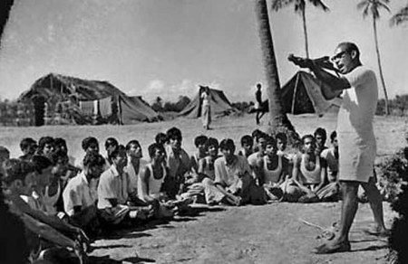
এই ছবিটি কিসের ?

Slide 6
একাই একটি দুর্গ

Slide 7
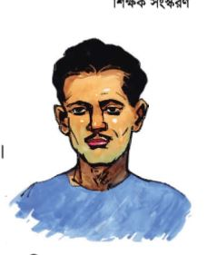

Slide 8
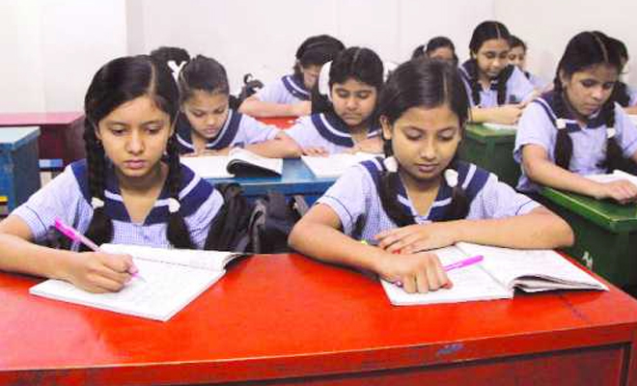
শিক্ষকের আদর্শ পাঠ

Slide 9
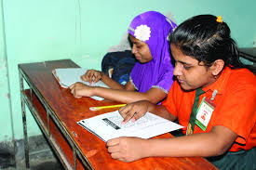
নীরব পাঠ

Slide 10
নতুন শব্দ
পাকিসতানি,ব্রাহ্মনবাড়িয়া

Slide 11
যুক্ত বর্ণ
বন্ধু=ন+ধ
বঙ্গ= ঙ+গ

Slide 12
মূল্যায়ন
কে স্বাধীনতার ডাক দিয়েছিলেন?
মোস্তফা কামাল কে ছিলেন?

Slide 13
বাড়ীর কাজ
মোস্তফা কামাল সম্পর্কে ৩টি বাক্য লিখে আনবে।

Slide 14
ধ
ন‌্য
বা
দ

